Slide 1



Автоматизация обмена заказами между официантами и кухней в ресторане
Архитектор 1С

Slide 2


Меня хорошо видно
& слышно?

Slide 3

Защита проекта
Тема: Автоматизация обмена заказами между официантами и кухней в ресторане
Максим Рубцов
25 лет, разработчик 1С
4 года опыта работы на платформе 1С:Предприятие.
Контакты: @maxrubtsoff

Slide 4
План защиты
Цель и задачи проекта
Какие технологии использовались
Архитектура, моделирование процессов и результаты работы
Что получилось
Выводы
Вопросы и рекомендации

Slide 5
Цель и задачи проекта
Цель проекта: Автоматизировать обмен заказами клиентов и их статусами между базами 1С официантов и кухни с использованием брокера сообщений RabbitMQ для ускорения обслуживания в ресторане, минимизации ошибок и обеспечения прозрачного взаимодействия между подразделениями.
1. | Описать процесс, спроектировать объекты метаданных и создать прототипы ключевых форм;
2. | Настроить окружение: развернуть RabbitMQ и 2 информационные базы 1С;
3. | Разработать необходимый функционал для работы официантов и персонала кухни;
4. | Интегрировать 1С и RMQ;
5. | Протестировать функционал: разработать YU тесты и тесты на VA.

Slide 6
Какие технологии использовались
1. | 1С:Предприятие
2. | RabbitMQ
3. | REST API
4. | Docker

Slide 7
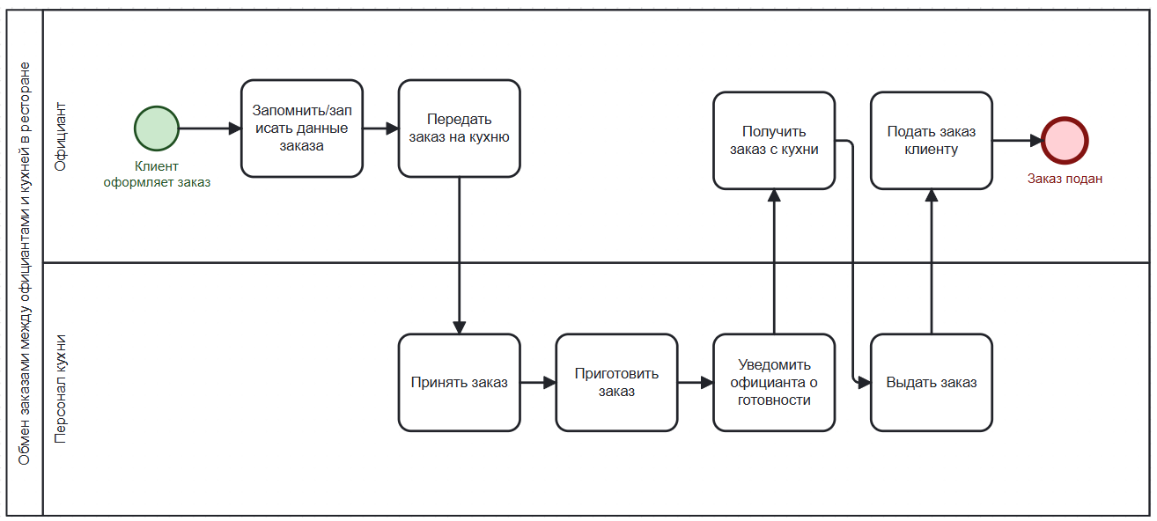

Как было?
Официанты передают заказы на кухню вручную через бумажные записки или устно, что приводит к задержкам, ошибкам и трудностям в отслеживании статуса заказов. Работать сложно из-за частых недоразумений и необходимости постоянного уточнения.

Slide 8
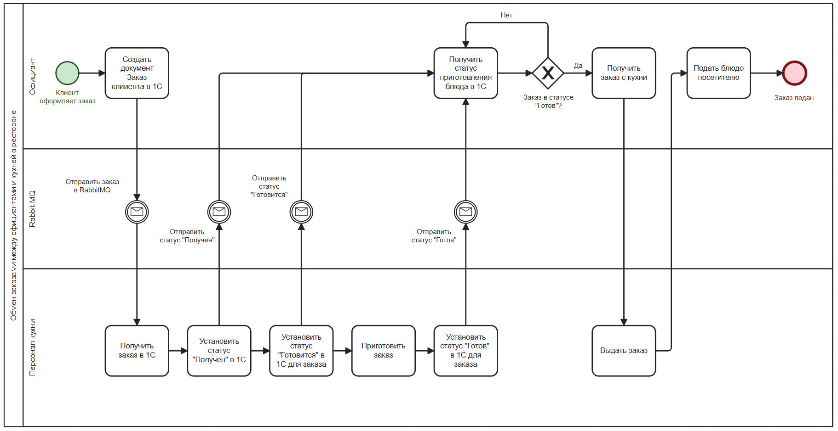

Как стало?
Заказы мгновенно передаются на кухню через 1С и RabbitMQ, а официанты сразу видят статус готовности. Автоматизация устранила ошибки и ускорила обслуживание. Работать стало проще и эффективнее.

Slide 9
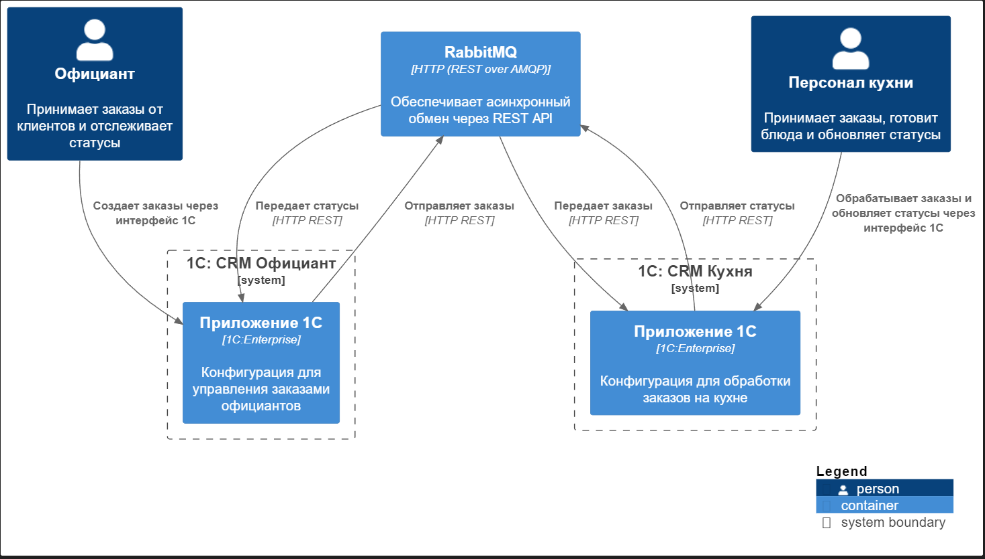

Архитектура проекта
C4
Главное звено - RabbitMQ

Slide 10
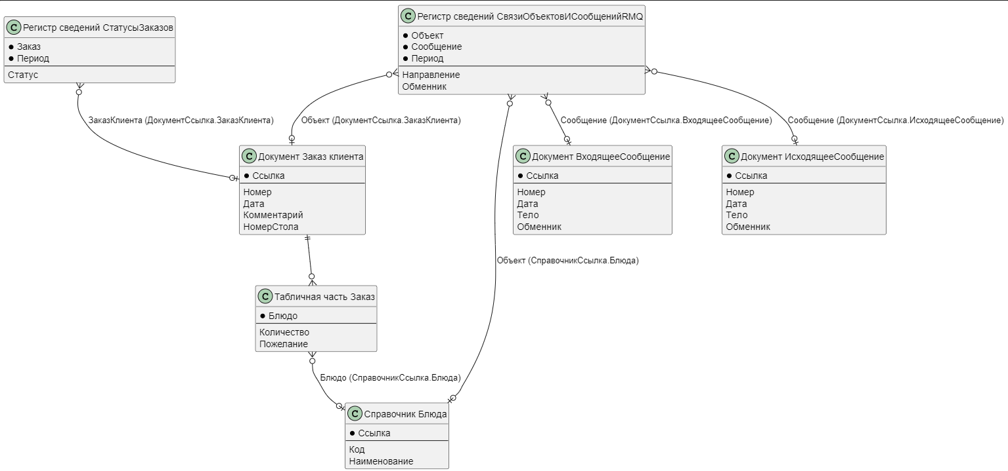
Архитектура проекта
ER-схема

Slide 11
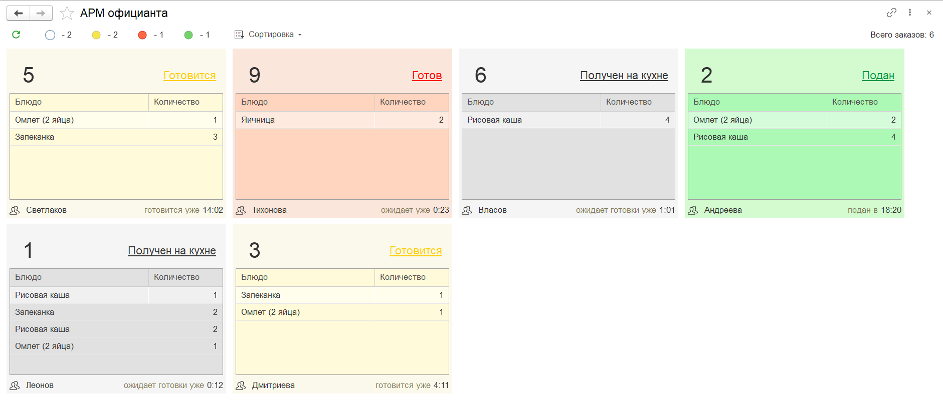
Прототипы и реализованные макеты форм

Slide 12
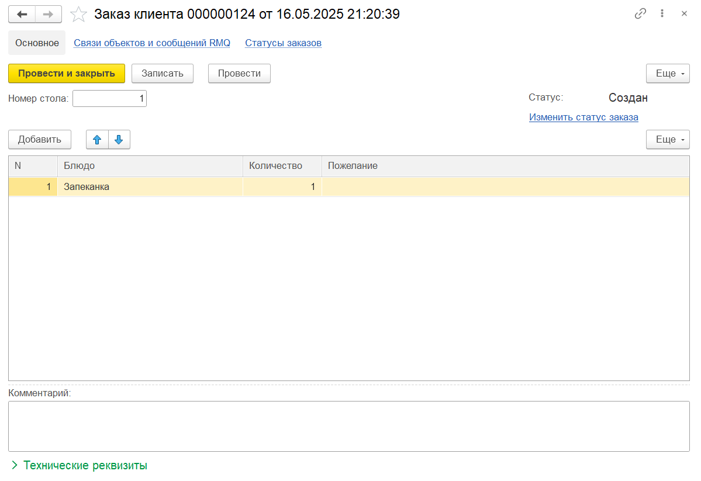
Прототипы и реализованные макеты форм

Slide 13
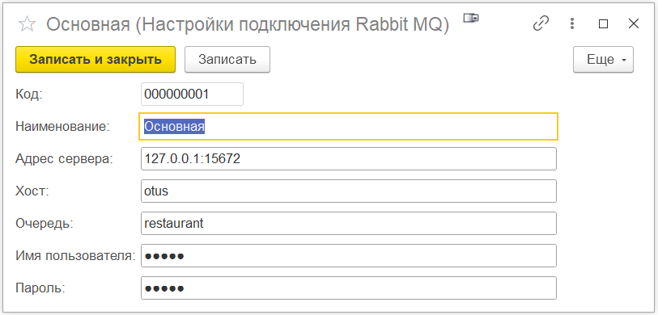
Как реализована отправка и вычитка сообщений?
Настройки для подключения и работы с RMQ хранятся в справочнике настроек
Отправка и вычитка сообщений универсальные для всех типов сообщений
Маршрутизацию обработки сообщений можно реализовать в будущем на основе тела сообщений, сделав их под один шаблон формирования сообщения

Slide 14
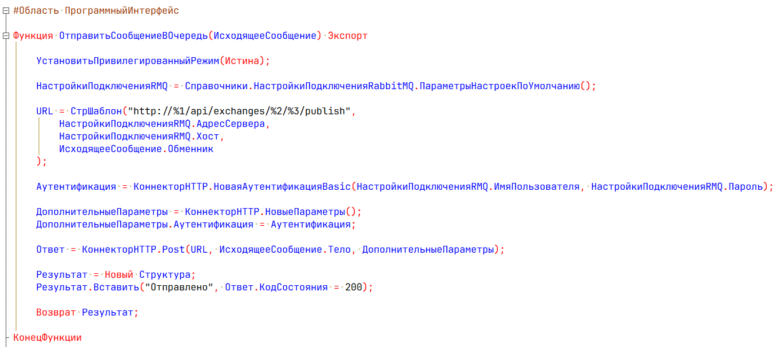
Как реализована отправка и вычитка сообщений?
TODO: сохранять и читать из безопасного хранилища 1С

Slide 15
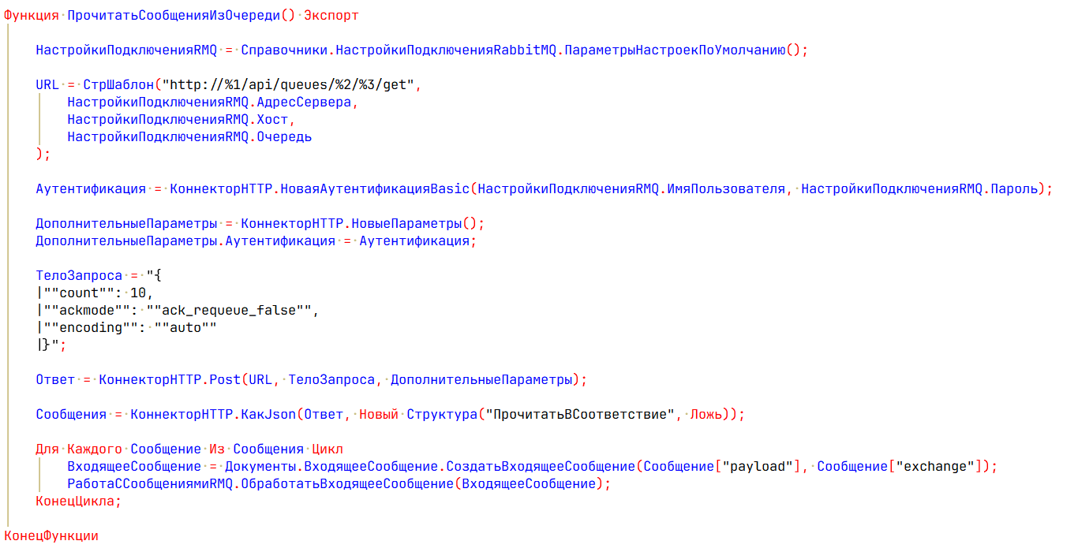
Как реализована отправка и вычитка сообщений?

Slide 16
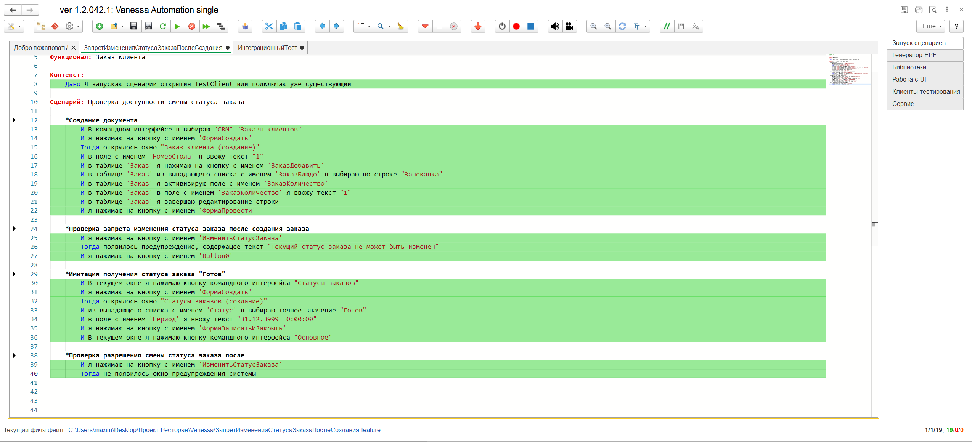
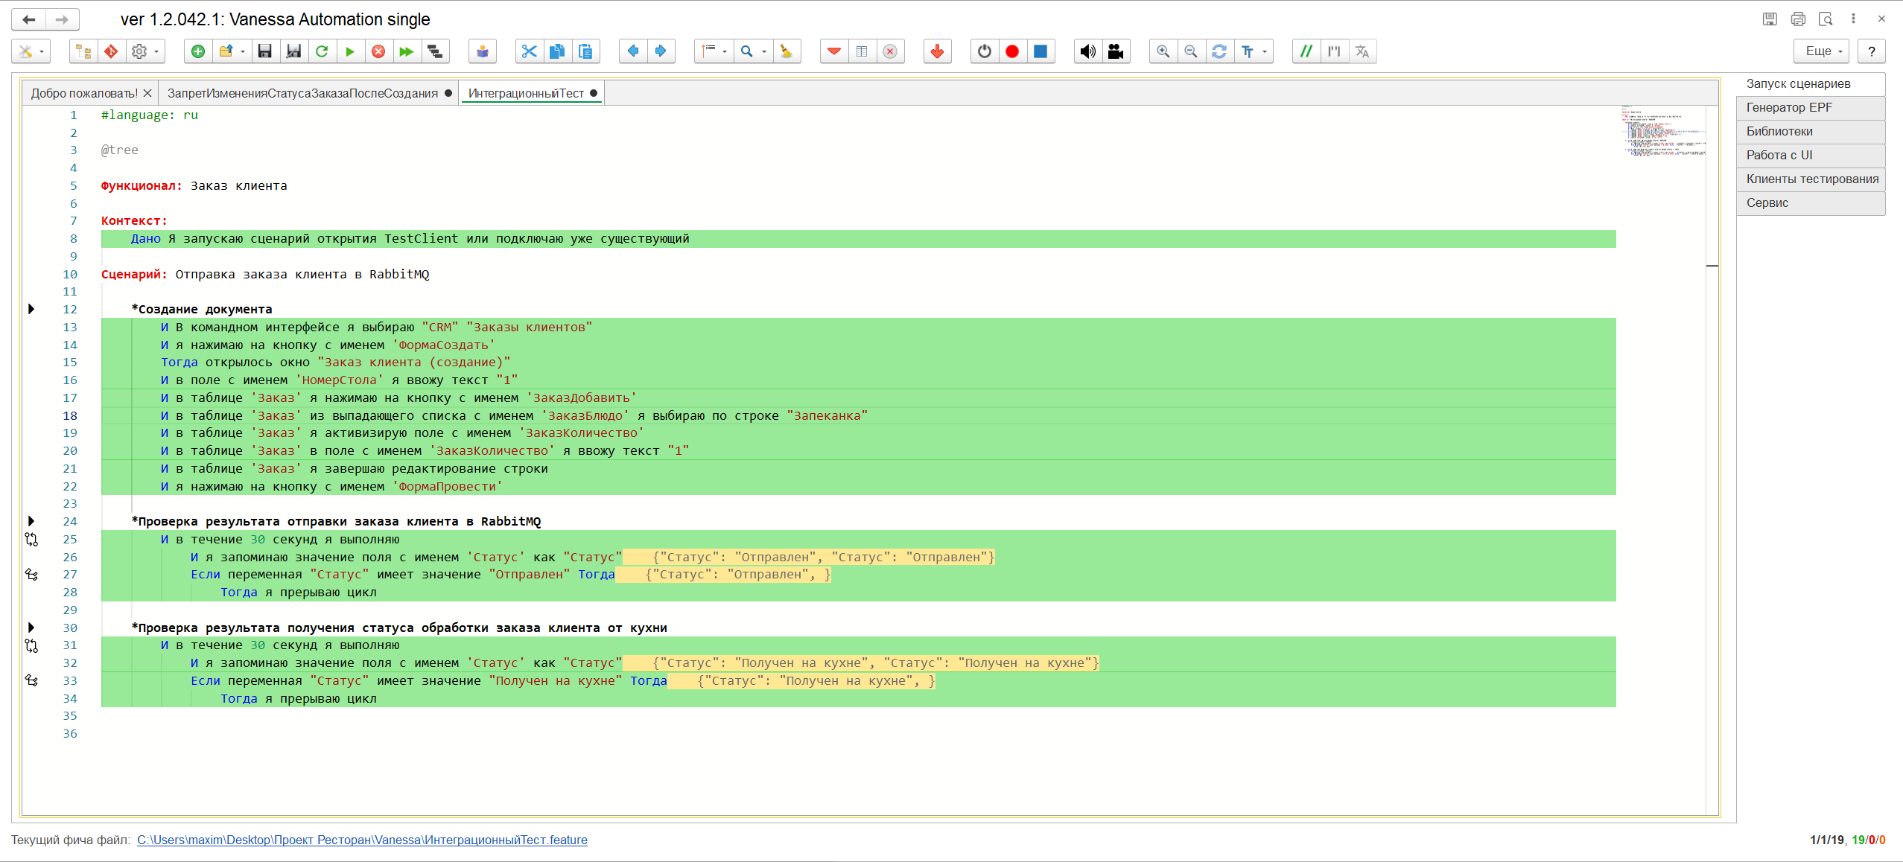
Тесты

Slide 17
Выводы
1. | Цель достигнута, задачи выполнены — система автоматизирует обмен заказами, ускоряя обслуживание.
2. | Разработка в 1С прошла гладко, настройка RabbitMQ потребовала времени.
3. | Время разработки: 8-10 часов.

Slide 18
Вопросы и рекомендации
+
–
если есть вопросы
если вопросов нет

Slide 19

Спасибо за внимание!

